Slide 1
Формирование познавательных умений в процессе освоения учебной темы

Slide 2
Познавательные умения по стандарту
- осуществлять поиск необходимой информации для выполнения учебных заданий;
- строить речевое высказывание в устной и письменной форме;
- проводить сравнения и классификацию по заданным критериям;
- устанавливать причинно-следственные связи; - осуществлять подведение под понятие на основе распознания объектов, выделения существенных признаков; - использовать знаково-символические средства - алгоритмы для решения задач

Slide 3
3 класс Русский язык УМК «Школа России» ТЕХНОЛОГИЧЕСКАЯ КАРТА ТЕМЫ Род имён существительных (4 часа) Авторы разработки: Ганеева Ольга Алексеевна учитель начальных классов ГБОУ СОШ № 398 Гончарова Ирина Николаевна учитель начальных классов ГБОУ СОШ № 270 Муль Полина Владимировна учитель начальных классов ГБОУ СОШ № 270 Рзаева Галина Александровна учитель начальных классов ГБОУ СОШ №237 Хямяляйнен Екатерина Юрьевна учитель начальных классов ГБОУ СОШ №237
Тема технологической карты
и авторы разработки

Slide 4
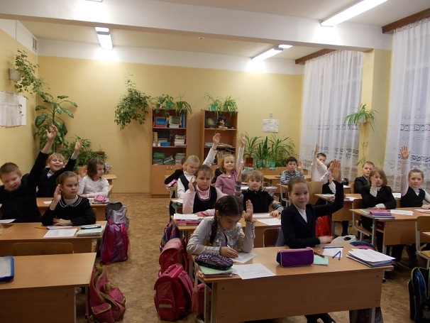
Самоопределение в деятельности
Ситуативное задание
Дорогой Маша! Меня зовут Джон. Я живу в далёкой страна Америк. Я хотела приехать лето в твоя город. У вас есть красивый метро, много прекрасная музей. Можно долго гулять по городу в белая ночь. Я хочу угостить тебя горячая шоколад. Твоя Джон
Ребята, есть ли у вас желание помочь Маше научить Джона правильно писать и говорить по - русски?

Slide 5
Учебно-познавательная деятельность
Блок А. Род имён существительных.
Блок Б. Род имён существительных множественного числа .
Блок В. Определение рода имён существительных.
Блок Г. Родовые окончания имён существительных.
Блок К. Диагностика качества освоения темы.

Slide 6
Учебно-познавательная деятельность блока А
1. Задание 5(З)
Расскажите способ определения рода имени существительного, используя различные варианты слов.
2. Задание 6 (П)
Можно ли утверждать, что слово «счастье» имеет мужской род? Обоснуйте своё мнение.
3. Задание 7(У)
Определите род каждого существительного: огонь, фабрика, трактор, улица, переулок, площадь, библиотека, платье, местность, место, метель, район, лебедь, озеро, рюкзак, пальто, аллея, трамвай, село, музей. Представьте своё решение, используя карточку с названием каждого рода

Slide 7
Результаты учащихся
по диагностике и контролю
 | Количество учащихся выполнивших диагностическое задание 109 учеников
 | Выполнили правильно | Выполнили с ошибками | Не справились с заданием
Блок А | 67 | 39 | 3
Блок Б | 69 | 35 | 5
Блок В | 64 | 44 | 1
Блок Г | 84 | 24 | 1
Блок Д | 65 | 43 | 1
Блок К | 74 | 35 | 0

Slide 8
Контрольное задание
Диктант
Был летний день. Светило яркое солнышко. Смотрю на голубое небо. По небу плывёт белое облако. Высоко над облаком кружит белогрудая ласточка.
Перевожу взгляд на поле, лес, реку. На одном берегу реки стоит деревня, а на другом вижу стадо коров. Мальчики ловят в реке рыбу. Они уже поймали окуня, леща, карася и щуку. Весело играют на лугу малыши. Девочки собирают душистый клевер. Как хорошо летом в деревне!
Грамматические задания:
1.Обозначьте в тексте имена существительные.
2.Определите род имён существительных и выделите графически окончание

Slide 9
Результаты учащихся
по контролю
Контрольное задание выполнили:
на «5» - 42 учащихся;
на «4» - 47 учащихся;
на «3» - 19 учащихся;
на «2» - 1 учащийся.

Slide 10
Интеллектуально - преобразовательная
деятельность
Информативный вариант
Определите окончание, которое должно иметь слово в тексте письма Джона и выделите его графически, используя материал предложенный учителем.
Дорогой/ая Маша! Меня зовут Джон. Я живу в далёкой страна/е Америки/е Я хотел приехать лето/ом в твоя/ой город. У вас есть красивая/ое метро, много прекрасных/ый музей/ев Можно долго гулять по городе/у в белые/ый ночь/и. Я хочу угостить тебя горячая/им шоколада/ом.
Твоя/ой Джон

Slide 11
Интеллектуально - преобразовательная
деятельность
Импровизационный вариант
Определите окончание, которое должно иметь существительное в письме Джона и внесите исправления, используя приобретённые знания и умения темы.
Дорогой Маша! Меня зовут Джон. Я живу в далёкой страна Америк. Я хотела приехать лето в твоя город. У вас есть красивый метро, много прекрасная музей. Можно долго гулять по городу в белая ночь. Я хочу угостить тебя горячая шоколад.
Твоя Джон

Slide 12
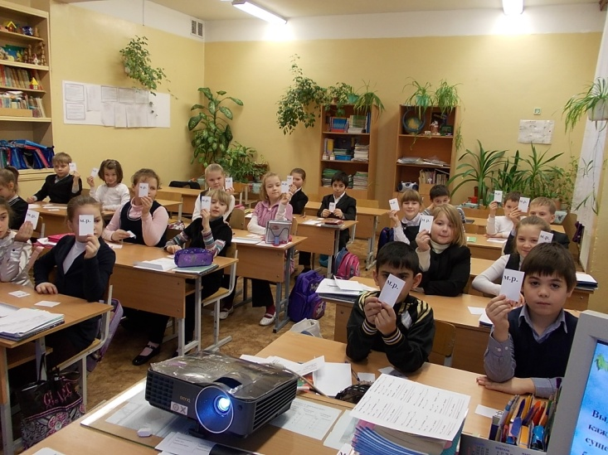
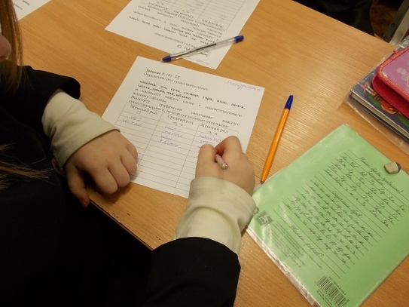
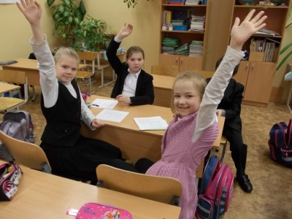
Интеллектуально - преобразовательная
деятельность
Эвристический вариант
Напишите письмо зарубежному другу, который изучает русский язык, о своём городе, используя имена существительные единственного, множественного числа, женского, мужского и среднего рода.

Slide 13
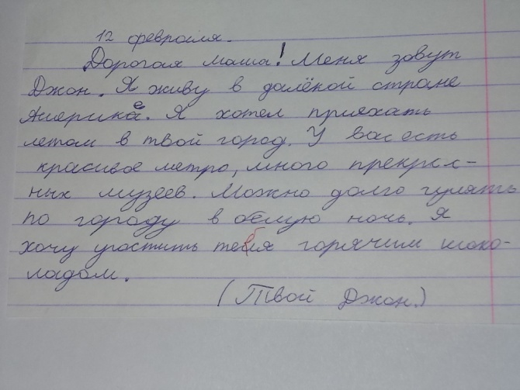
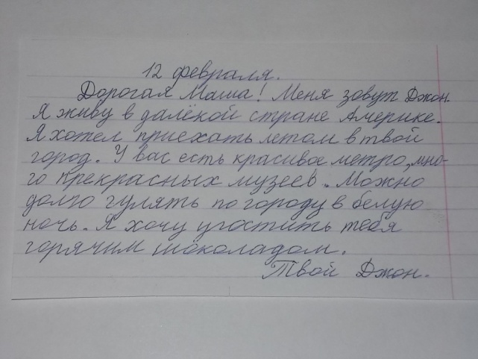
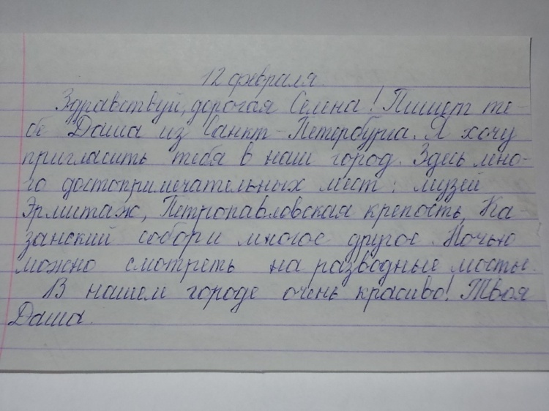
Интеллектуально - преобразовательная
деятельность
Информативный вариант выбрали
30 учащихся
Импровизационный – 53 учащихся
Эвристический – 26 учащихся

Slide 14
Познавательные умения * раскрывать значение выражения «имя существительное», «женский род», «мужской род», «средний род», «единственное число», «множественное число», «начальная форма существительного», «окончание», «нулевое окончание» и использовать их в активном словаре * определять род имен существительных и обосновывать свое мнение; * определять различие существительных мужского, среднего, женского рода и обосновывать свое мнение; * определять нулевое окончание существительного и обосновывать свое мнение; * использовать приобретенные знания для составления и оформления письма зарубежному другу; * выбирать вариант выполнения задания; * определять число имен существительных и обосновывать свое мнение; * определять родовое окончание существительного и обосновывать свое мнение

Slide 15
Рефлексивная деятельность
Выполнили рефлексивные задания успешно:
- на самоанализ 109 человек:
успешно 86 человек,
испытывали трудности 23 человека;
- на самооценку - 109 человек:
успешно 92человека,
испытывали трудности 17 человек.

Slide 16
Результаты апробации
В результате апробации были очевидны изменения школьников:
• проявляются активность, уверенность, самостоятельность учащихся; • учащиеся – субъекты образовательного процесса; • в речи учащихся появляется свободное изложение собственного суждения; • наблюдается коммуникация школьника со сверстниками и учителем;
.

Slide 17
Результаты апробации
Апробация технологии и технологической карты показала, что технологическая карта
- обеспечивает учителя современным средством организации образовательного процесса ;
- позволяет раскрыть творческий потенциал школьников;
- целенаправленно развивать информационно- интеллектуальную компетентность учащихся;
- объективно оценивать результаты обучения;
- продуктивно расходовать учебное время;
-сохранить здоровье всех участников образовательного процесса, за счет оптимизации нагрузки;

Slide 18
Итоговый
Благодаря обучению на курсе ТРИИК мы приобрели:
знания в области проектирования технологической карты;
научились организовывать учебный процесс на основе заданий в системе « знание», «понимание», «умение», «диагностика» в соответствии с новыми требованиями

